Slide 1


PROYECTO INTEGRADOR
MEDICION DE VIBRACION EN EQUIPOS INDUSTRIALES
Carrera: técnico en mecatrónica con orientación la automatización Materia: MECATRONICA 2 Alumno: DORADO JOAQUIN Docente: Año: 2025 Institución: U.F.I.D.E.T

Slide 2
Proyecto Integrador – Mecatrónica
introducción
El proyecto se desarrollo en el contexto de minera y se da inició a partir de la recepción de una orden de trabajo enfocada en equipos críticos. A partir de allí, se realizó una evaluación detallada de la condición de cada equipo mediante diferentes técnicas de mantenimiento predictivo, haciendo especial foco en el análisis de vibraciones, por ser una herramienta clave para la detección temprana de fallas mecánicas.
Además del análisis de vibraciones, se aplicaron otras técnicas complementarias como el análisis de aceite, termografía infrarroja, ultrasonido y la inspección con colectores de datos específicos. Estas herramientas permitieron obtener una visión integral del estado de los equipos.
Todas las mediciones obtenidas a través de estas técnicas fueron registradas de forma sistemática, generando un historial técnico para cada equipo. Esta base de datos permite realizar seguimientos en el tiempo, detectar tendencias y tomar decisiones más informadas sobre intervenciones futuras.
En base a los resultados obtenidos, se emitieron avisos de reparación cuando fue necesario, priorizando intervenciones según la criticidad del equipo y el tipo de falla detectada. De esta manera, se logró optimizar el mantenimiento, reducir tiempos de parada y aumentar la confiabilidad operativa.

Slide 3
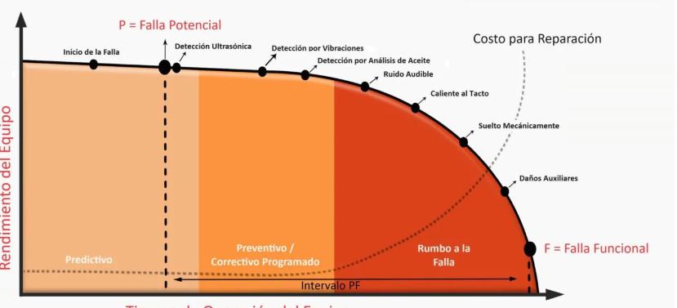
¿Qué es la Curva P-F?
La curva P-F muestra el tiempo entre que se detecta una falla potencial (P) y cuando la falla afecta el funcionamiento (F).
Este intervalo es la ventana para actuar y evitar daños mayores.
El análisis de vibraciones ayuda a detectar temprano el punto P, permitiendo un mantenimiento predictivo eficiente.

Slide 4
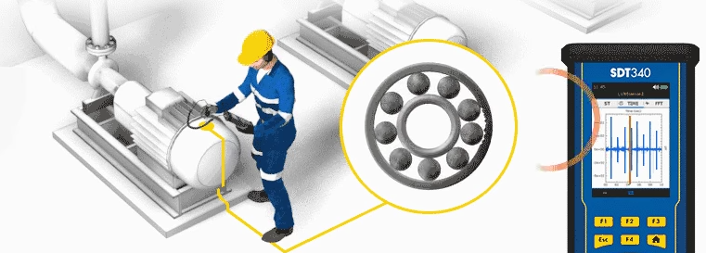
Detección de Ultrasonido
La detección de ultrasonido es una técnica utilizada para identificar fugas, desgastes, fricción o fallas tempranas en componentes mediante sonidos de alta frecuencia que no son audibles para el oído humano. Para ello, se utilizan detectores o sensores ultrasónicos (transductores) que captan estas ondas.
El equipo consta de un sensor ultrasónico conectado a una computadora o dispositivo portátil con software especializado que permite analizar y registrar los datos obtenidos. El sensor mide la intensidad y frecuencia de las ondas ultrasónicas generadas por fenómenos como roces, fugas de aire o descargas eléctricas.
Esta técnica es comúnmente aplicada en la detección de fugas en sistemas neumáticos o hidráulicos, diagnóstico de rodamientos y fricción en maquinaria, así como en la identificación de descargas eléctricas o arcos.
El software procesa las señales ultrasónicas para identificar patrones anormales y localizar fallas, facilitando así la toma de decisiones para el mantenimiento preventivo o correctivo.

Slide 5
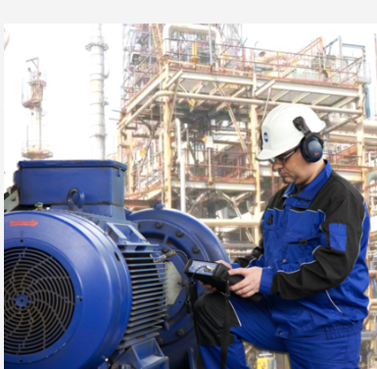
Análisis de vibración
Un análisis de vibración es una técnica utilizada para monitorear y evaluar el estado de máquinas y equipos mediante la medición y el estudio de sus vibraciones. Al analizar las características de las vibraciones (como su frecuencia, amplitud y forma), se pueden detectar fallas o desgastes en componentes como rodamientos, ejes, engranajes o acoplamientos, antes de que causen daños graves o paradas inesperadas.
Este análisis ayuda a realizar mantenimiento predictivo, optimizar el funcionamiento del equipo y evitar costosos tiempos de inactividad. En resumen, es una herramienta clave para mejorar la confiabilidad y la vida útil de la maquinaria.

Slide 6

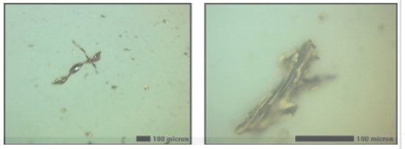
Análisis de aceite
El análisis de aceite es una técnica utilizada para evaluar el estado del lubricante de una máquina y detectar posibles fallas internas antes de que ocurran. Consiste en tomar una muestra de aceite usado y analizarla en laboratorio para identificar:
Desgaste de componentes (partículas metálicas)
Contaminación (agua, suciedad, combustible, refrigerante)
Degradación del aceite (oxidación, pérdida de aditivos)
Las muestras comparativas son varias muestras de aceite tomadas en diferentes momentos o condiciones, que se analizan para comparar resultados y así detectar cambios o tendencias anormales en el estado del lubricante y del equipo.

Slide 7
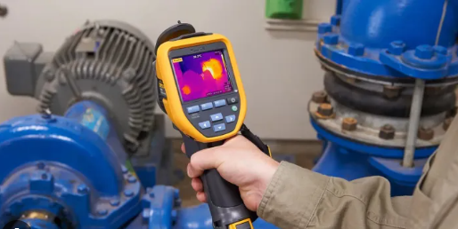
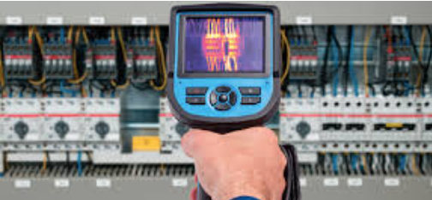
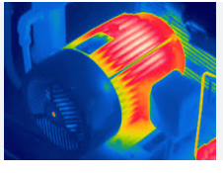
Las termografías
La termografía es una técnica de mantenimiento predictivo que utiliza cámaras infrarrojas para detectar temperaturas anormales en equipos eléctricos o mecánicos, permitiendo identificar fallas como sobrecalentamientos, fricción o sobrecargas sin detener la operación del sistema. Es rápida, no invasiva y muy útil para prevenir fallos graves y planificar mantenimientos correctivos a tiempo.

Slide 8
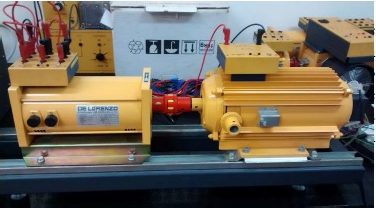
Puntos estratégicos para detectar posibles fallas
🔧 1. En el motor:
Motor lado acoplamiento (horizontal)
Motor lado acoplamiento (vertical)
Motor lado acoplamiento (axial)
Motor lado opuesto al acoplamiento (horizontal)
Motor lado opuesto al acoplamiento (vertical)
Motor lado opuesto al acoplamiento (axial)
🔧 2. En la bomba:
Bomba lado acoplamiento (horizontal)
Bomba lado acoplamiento (vertical)
Bomba lado acoplamiento (axial)
Bomba lado opuesto al acoplamiento (horizontal)
Bomba lado opuesto al acoplamiento (vertical)
Bomba lado opuesto al acoplamiento (axial)
NOTA: el análisis de vibraciones, es fundamental comprender las direcciones de medición y el uso correcto de los términos técnicos, ya que de ello depende la precisión en la detección de fallas y la interpretación de los datos obtenidos. E

Slide 9
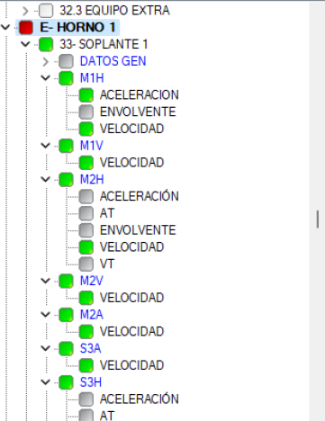
Parametros dentro de cada punto de medición
Velocidad (mm/s RMS): Evalúa el estado general de la máquina. Detecta desbalanceo, desalineación, holguras y resonancias. Es el parámetro principal según normas como la ISO 10816/20816.
Aceleración (g o m/s²): Sensible a fallas de alta frecuencia. Detecta impactos, defectos en engranajes y problemas en rodamientos.
Envolvente: Técnica que permite identificar fallas incipientes en rodamientos, como pitting o fisuras, antes de que sean evidentes en los demás parámetros.

Slide 10
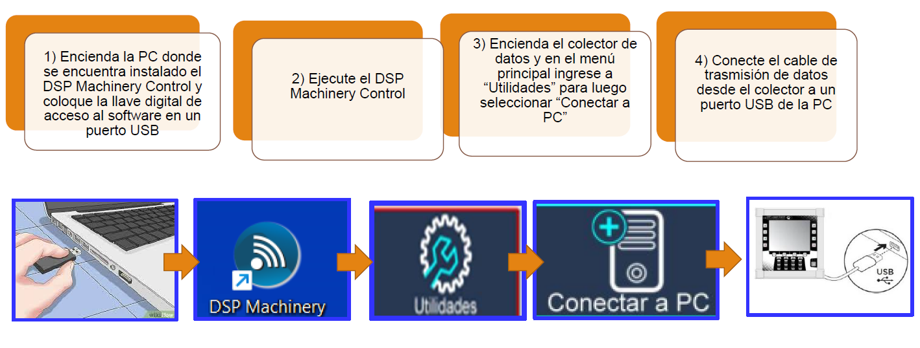
transferencia de datos al sofware

Slide 11
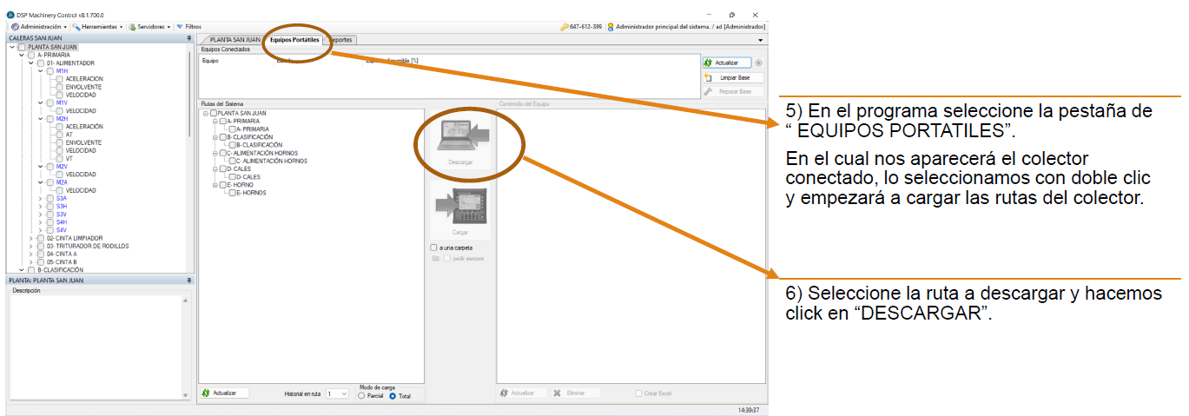

Slide 12
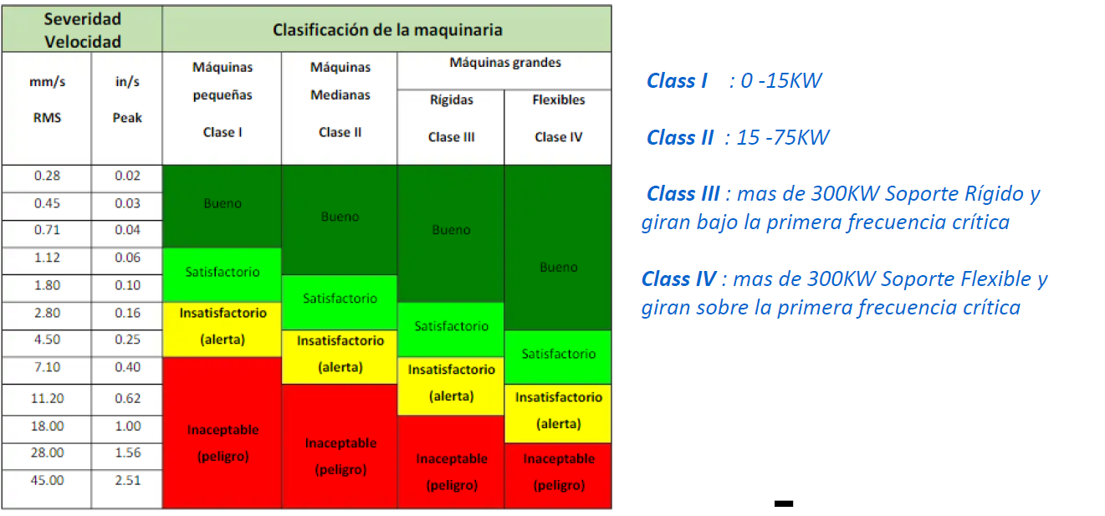
Criticidad de los equipos según 10816

